Slide 1
Муниципальное бюджетное дошкольное образовательное учреждение детский сад с. Козьмодемьяновка
Открытое районное мероприятие
Летнее музыкальное развлечение в старшей группе «Вода — царица земли и неба»
Воспитатель: Помелова Елена
Ивановна

Slide 2
Атрибутика: 2 ведёрка, 2 бутылочки, 2 воронки, 2 стакана, 2 зонтика, 2-е мочалки,
2-е ложки+ведёрки
Цель: создать у детей радостное настроение, показать огромное значение воды для всех живых существ, уточнить представления детей о разных состояниях воды. Развивать мелкую моторику рук, музыкальный слух.
Развивать умение исполнять движения по показу педагога.
Формировать умение с выражением рассказывать стихи, развивать память детей.
Предварительная работа: игры с водой, наблюдение за дождем, льдом, снегом, беседы о воде, о состояниях воды, о том, как вода помогает человеку, чтение и рассматривание иллюстраций по теме «Вода».

Slide 3
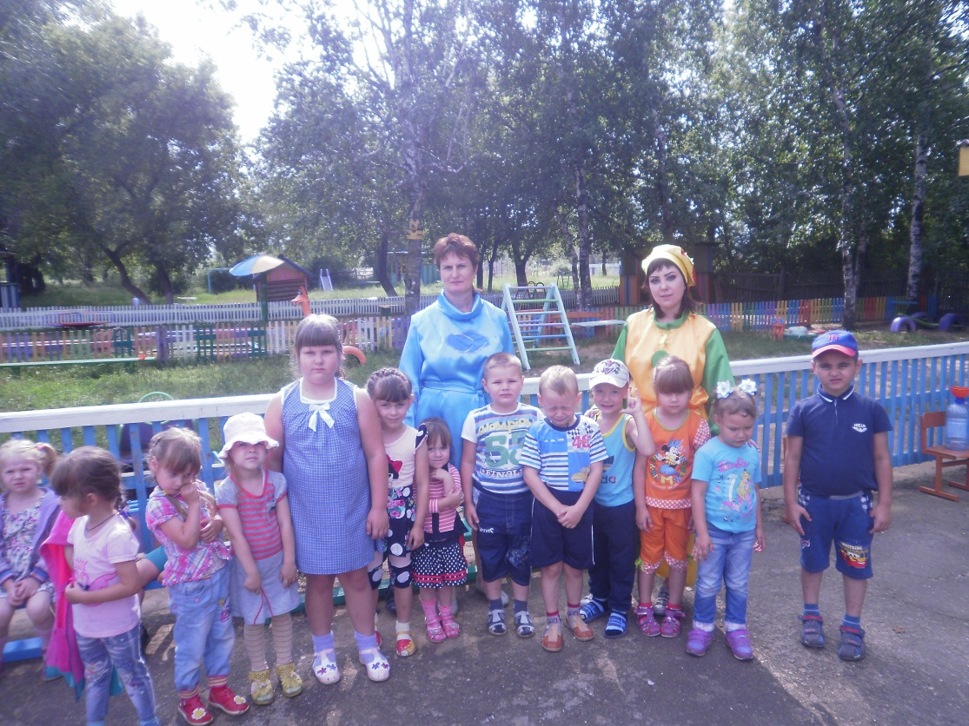
Дождик, дождик, дождик лей,
Нам с тобою веселей.
Не боимся сырости,
Только лучше вырастем.

Slide 4
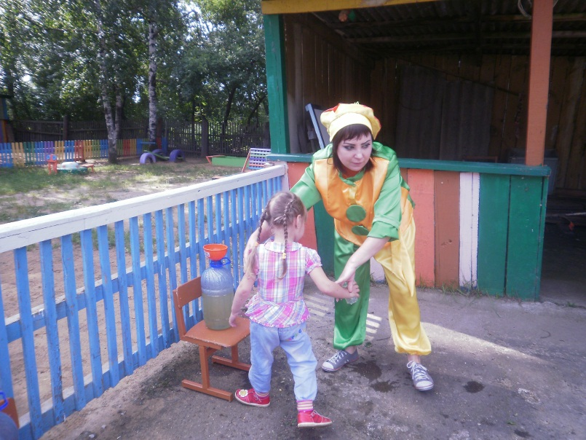
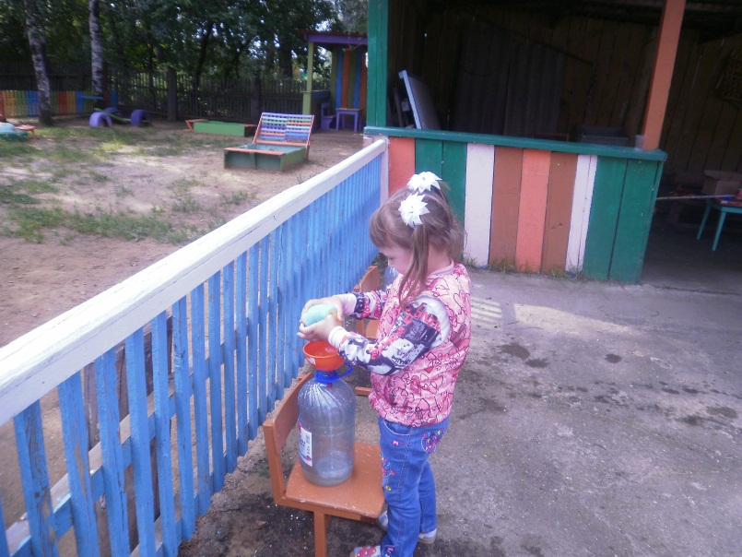
«Выжми мочалку»
Необходимый инвентарь: две ёмкости, поролоновая губка.
Одну ёмкость заполните водой. Покажите ребёнку, как с помощью губки можно переносить воду из одной посуды в другую. Предложите попробовать самому сделать тоже самое.
Игра развивает мелкую моторику.

Slide 5
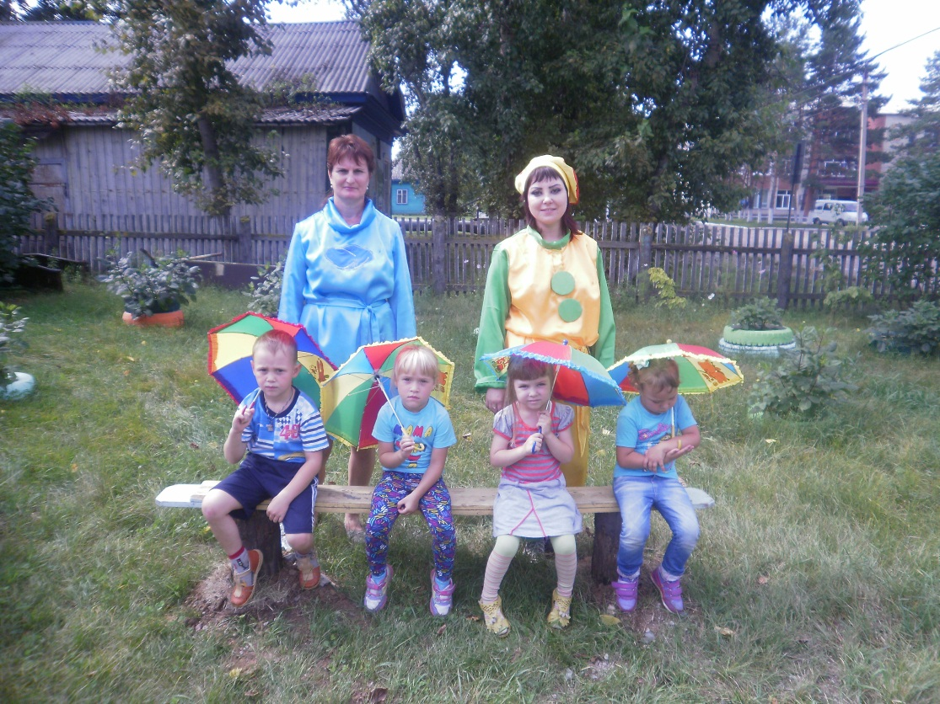
Подвижная игра «Зонтики»
(Проводится игра-эстафета «Зонтики». 2 команды, 2 зонтика. Ребенок с зонтиком добегает до кегли на другом конце площадки и возвращается, передавая зонтик следующему игроку.)

Slide 6
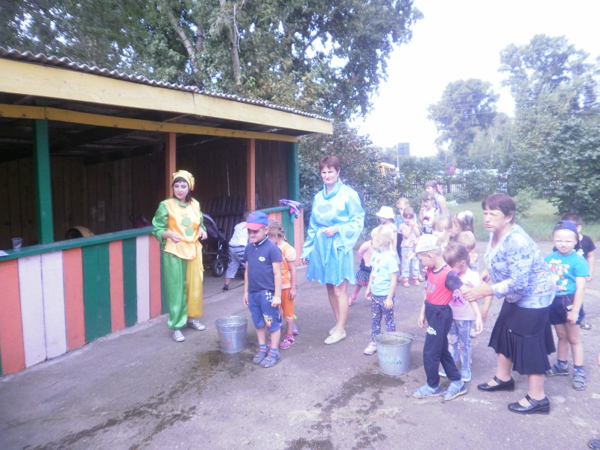
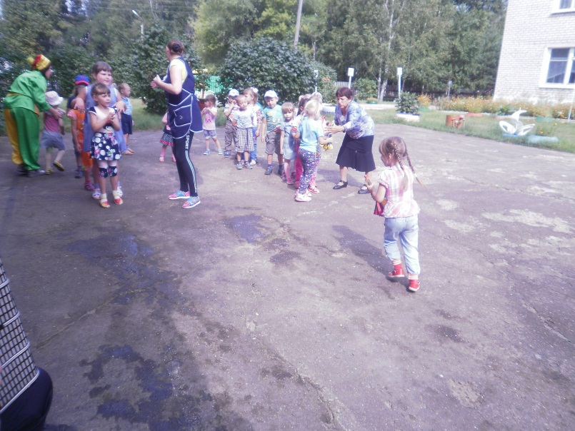
Проводится игра-эстафета «Набери воды в бутылку».
Два ребёнка стаканами с водой из вёдер по очереди наполняют через воронку бутылки. Кто первым наполнит бутылку, тот и победил.

Slide 7
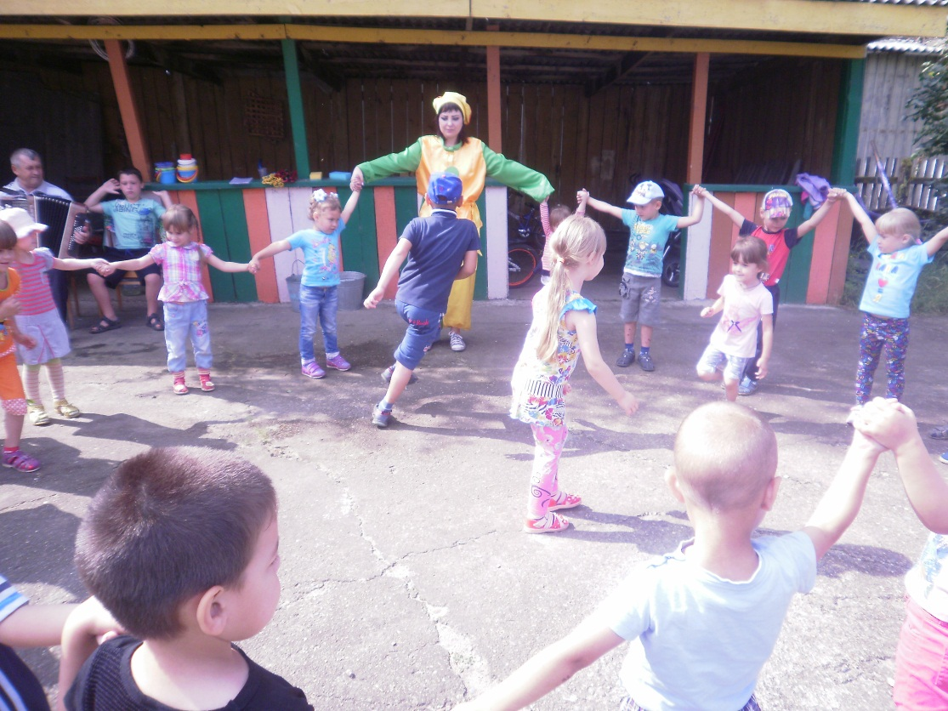
Двое детей выбираются рыбаками, а остальные – рыбки. Дети начинают водить хоровод вокруг рыбаков и напевают песенку:
В воде рыбы живут, Нет клюва, но клюют. Есть крыла — не летают, Нет ног, а гуляют. Гнезд не заводят, А детишек выводят. «Рыбаки» берутся дружно за руки и быстро ловят всех разбегающихся «рыбок». Попавшиеся «рыбки» уже становятся «рыбаками». Теперь эти «рыбаки» берутся за руки и начинают ловить других детей. Так «Сеть» становится больше

Slide 8
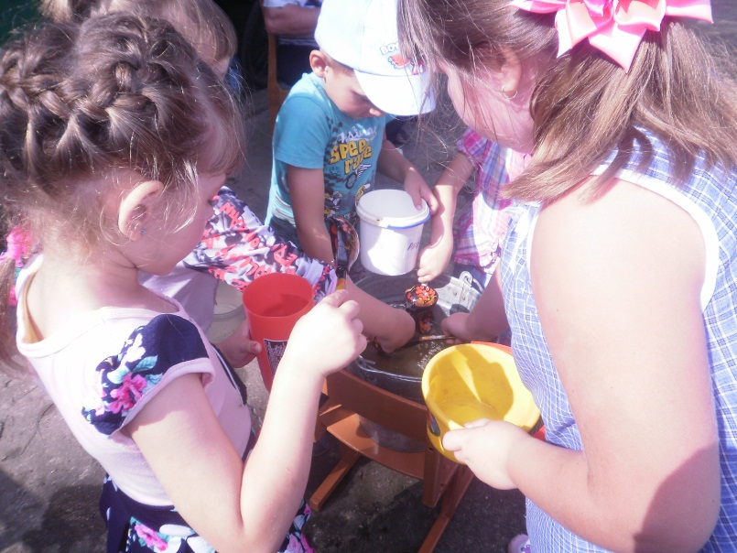
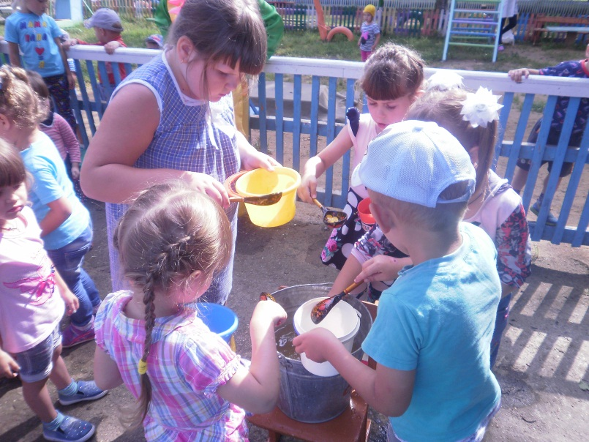
«В час по чайной ложке»
Необходимый инвентарь: 2 стакана, чайная ложка, столовая ложка.
Налейте воду в один стакан. Покажите ребёнку, как можно переливать воду ложками в другой стакан. Разрешите ему поиграть самостоятельно.
Игра способствует развитию мелкой моторики, помогает освоить понятия, пустой, полный.

Slide 9
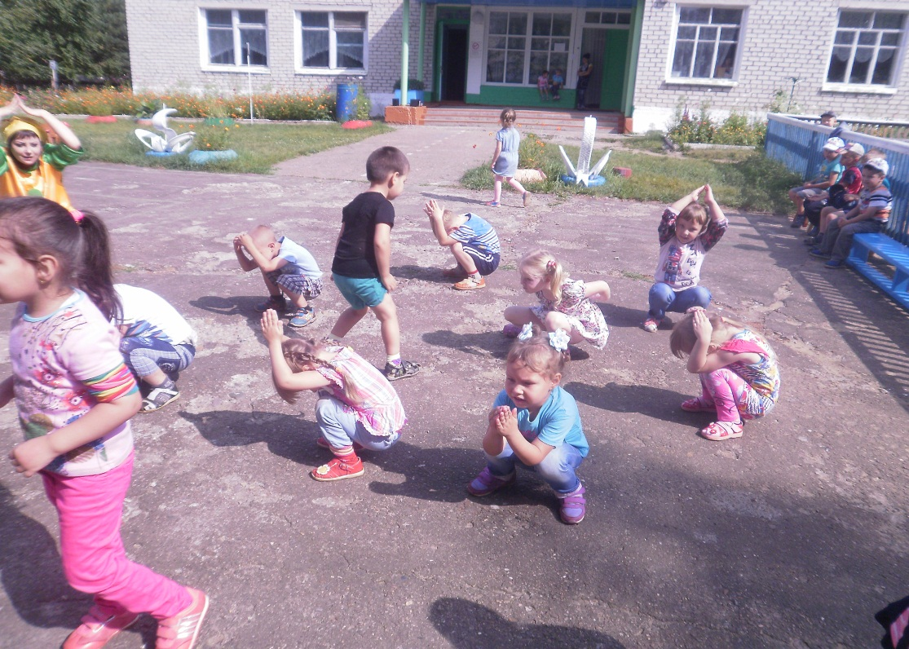
В природе путешествует вода
Она не исчезает никогда:
То в снег превратиться, то в лед,
Растает – и снова в поход!
Вокруг оглянись,
В природу вглядись:
Вас окружает везде и всегда
Эта Волшебница – наша вода!

Slide 10
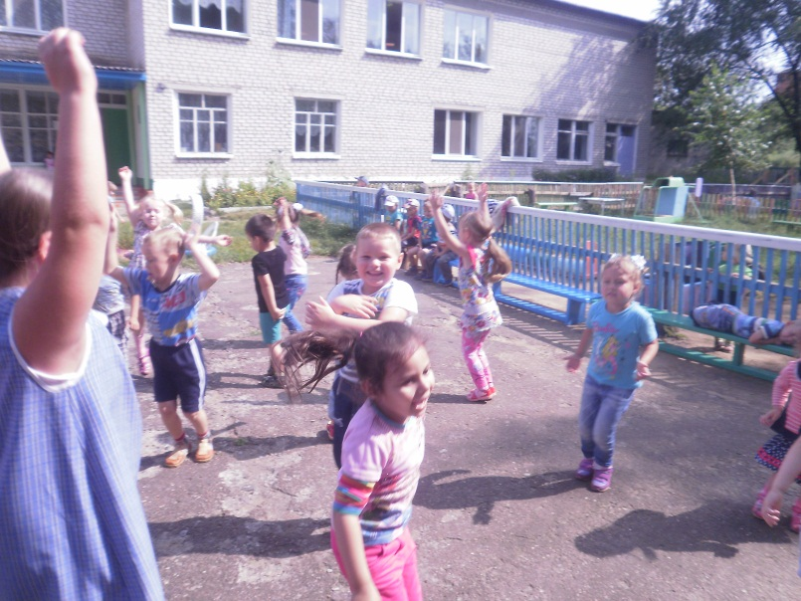
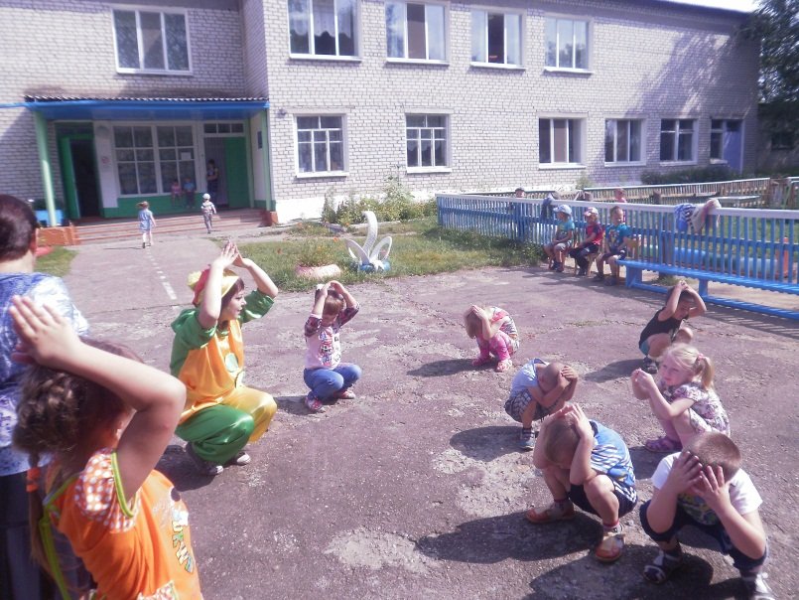
Подвижная музыкальная игра «Дождик и Солнышко».

Slide 11
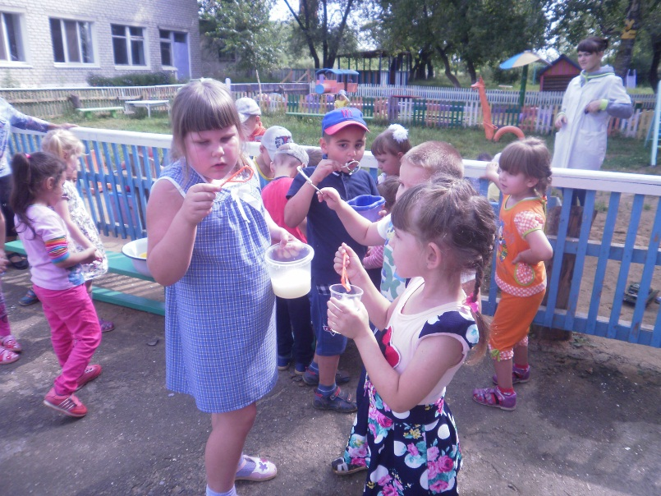
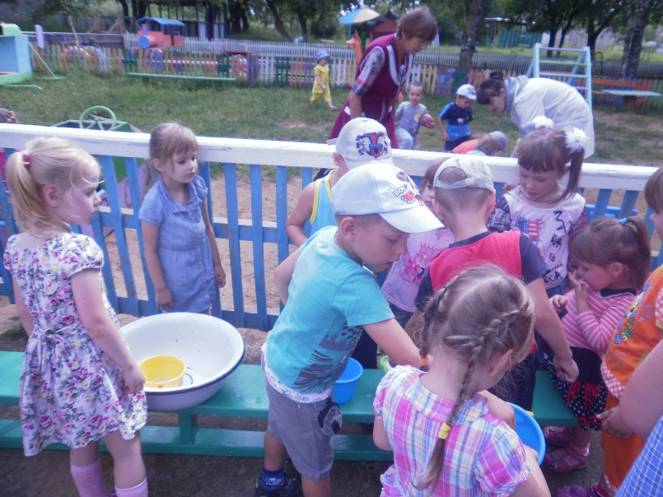
Эксперименты с водой: опускать в воду тонущие и не тонущие предметы-камни, шишки и т.д. Изменять цвет воды красками. Взбиваем пену в воде с мыльным растворором

Slide 12
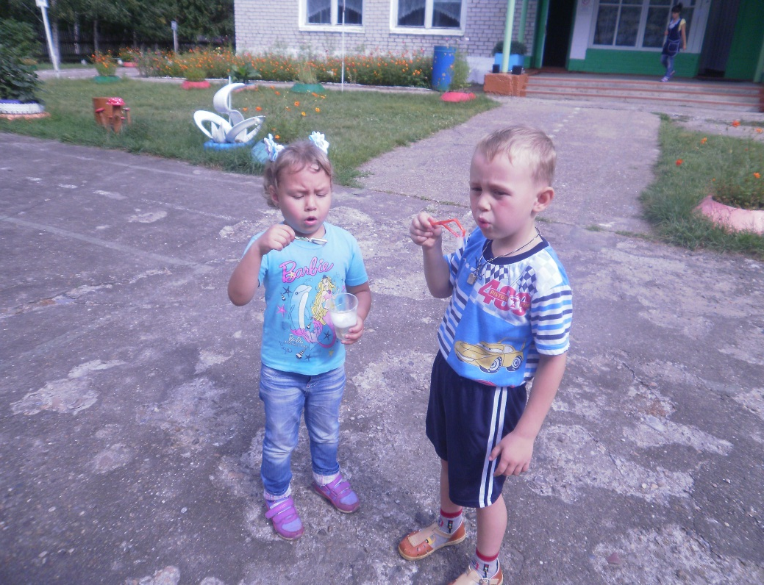
Мыльные пузыри

Slide 13
Спасибо за внимание!

